Slide 1

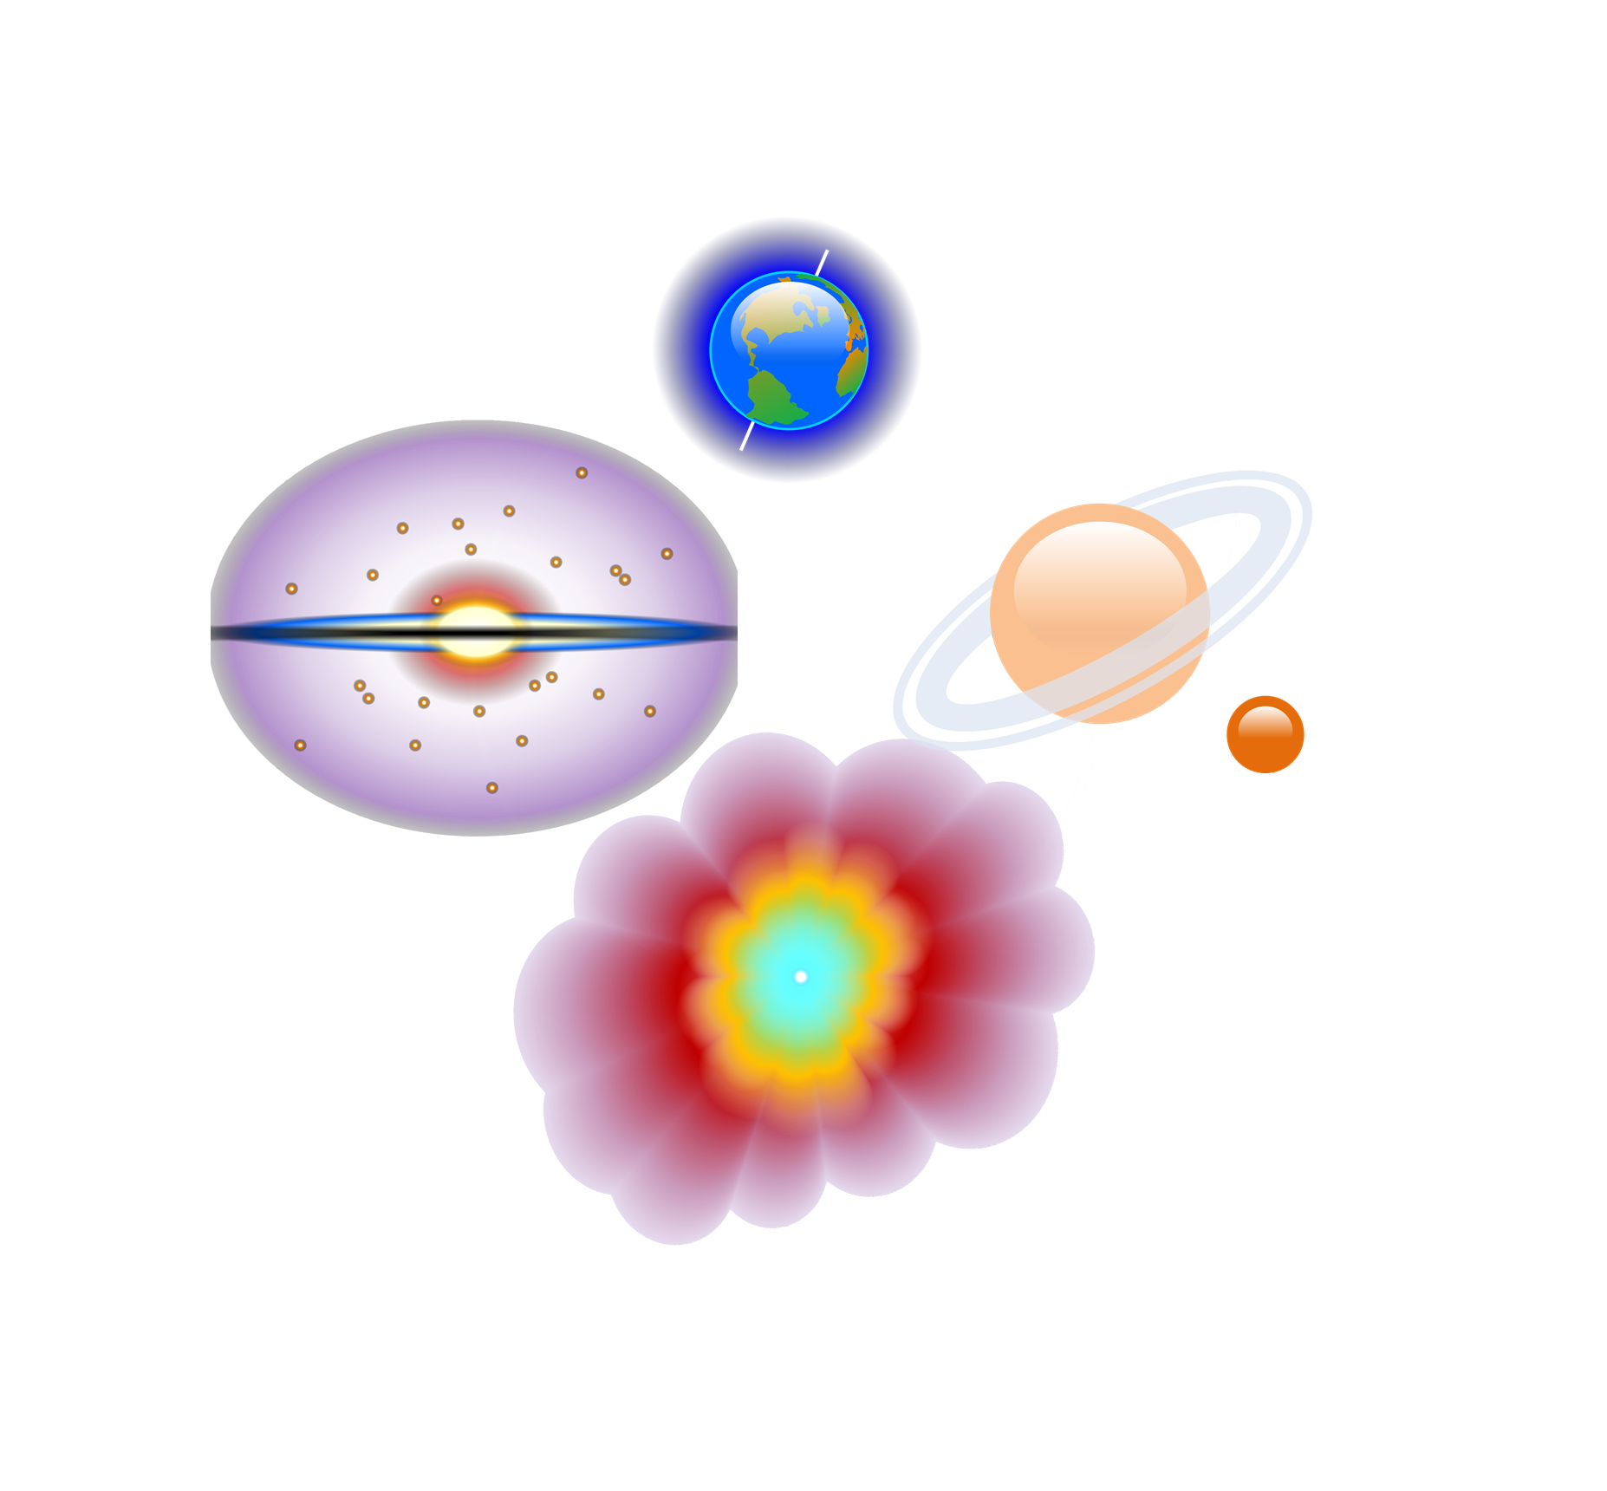

Observatório Dietrich Schiel
O Sol
André Luiz da Silva
Observatório Dietrich Schiel
/CDCC/USP

Slide 2
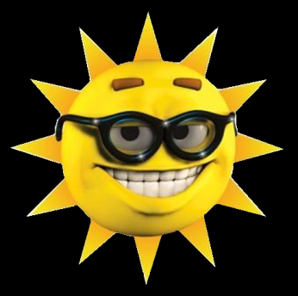
Importante!
Nunca olhe para o Sol!
muito menos com instrumentos como:
  Óculos escuros!
  Binóculos!
  Telescópios!
Venha ver o Sol no Observatório nos Domingos Solares!
Crédito da imagem: http://wwwdevinin.blogspot.com

Slide 3
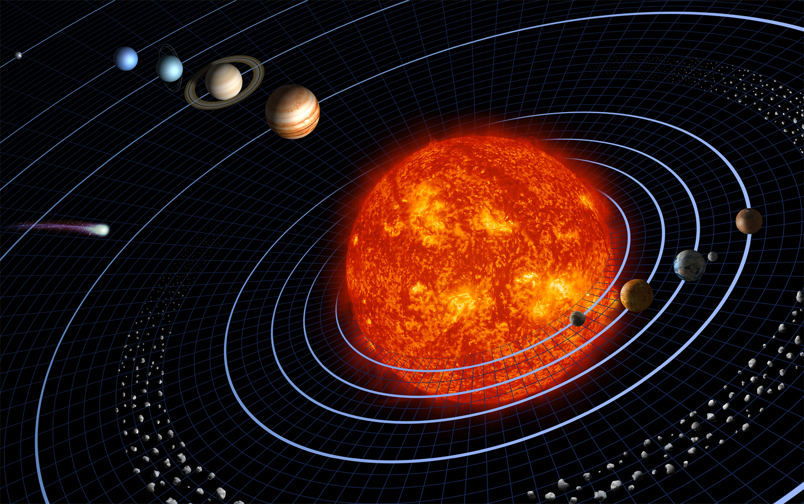
O Sol no Sistema Solar
Crédito da imagem: www.cdcc.usp.br

Slide 4
Estrutura do Sol

Slide 5

Figura fora de escala
z
coroa
zona de transição
cromosfera
fotosfera
camada convectiva
camada radiativa
núcleo
Crédito da imagem: André Luiz da Silva/CDA/CDCC

Slide 6
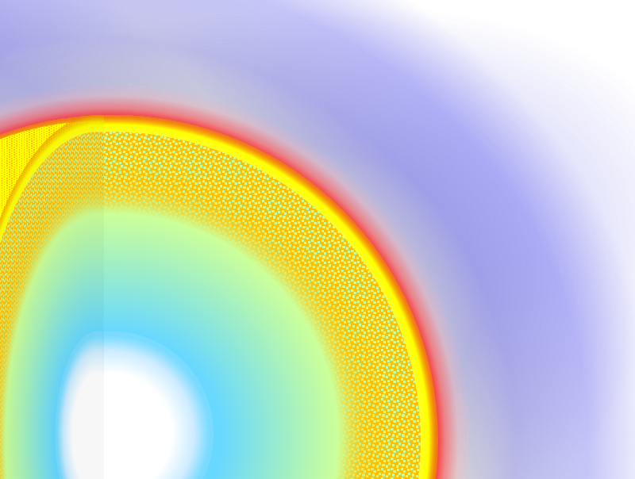
Crédito da imagem: André Luiz da Silva/CDA/CDCC
zona de transição:
8500 km
Coroa: até alguns
raios solares
Cromosfera:
1500 km
Fotosfera:
500 km
0 km
200 mil km
500 mil km
700 mil km
núcleo
camada radiativa
camada
convectiva
Figura fora de escala

Slide 7
No núcleo: produção de energia
luz produzida no núcleo: 10 Manos para chegar até a superfície
Luminosidade: 3,8 x 10²⁶ W (!)

Slide 8
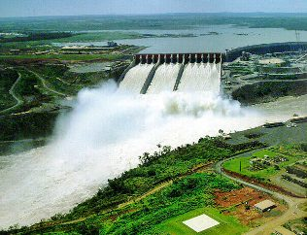
A Usina de Itaipu
Potência instalada: 14 GW
Fonte da imagem: http://www.mundoeducacao.com/geografia/a-polemica-sobre-usina-itaipu.htm
Notes:
Com essa potência é possível abastecer 3 cidades do porte de SP (com 10 milhões de habitantes).

Slide 9
Quantidade de energia produzida no Sol:
  equivalente a 30.000 trilhões de usinas de Itaipu!

Slide 10
A cada segundo:
600 milhões de toneladas de H são convertidas em He;
quatro milhões de toneladas são transformadas em energia (E=mc²)

Slide 11
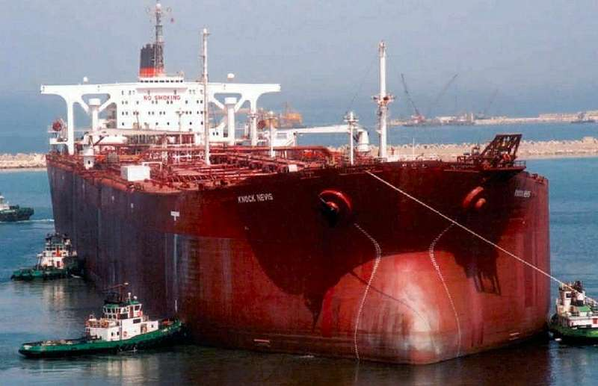
O Knock Nevis
Fonte da imagem: http://www.arnaldotemporal.xpg.com.br/curiosidades/knock.htm

Slide 12
458 metros de comprimento (quatro campos de futebol)!
68 metros de largura!
Massa (navio carregado): 465 mil toneladas!

Slide 13
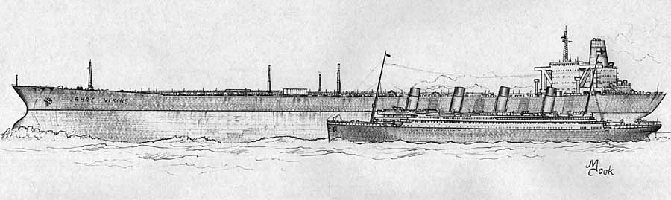
Comparação com...
O Titanic!
Fonte da imagem: http://www.arnaldotemporal.xpg.com.br/curiosidades/knock.htm
Notes:
Comparação entre o Knock Nevis e o Titanic, que é o navio menor no desenho.

Slide 14
A cada segundo:
O equivalente a 1300 Knock Nevis, em H, é processado;
A matéria convertida em energia: 9 Knock Nevis carregados!!

Slide 15
O Sol tem 4,6 Ganos
nesse tempo: L ≈ L_{atual}
Fonte de energia do Sol: reações nucleares de fusão

Slide 16
Atmosfera Solar

Slide 17
A superfície é a fotosfera;
Acima da fotosfera:
  cromosfera
  coroa
Crédito da imagem: http://www.shutterstock.com/

Slide 18
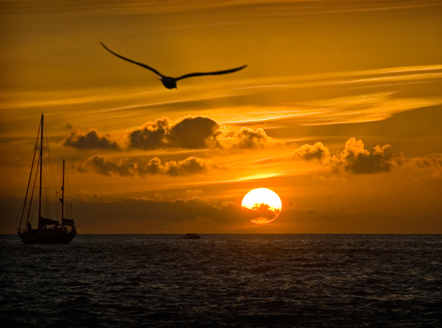
A fotosfera
Crédito da imagem: http://blueridgeblog.blogs.com

Slide 19
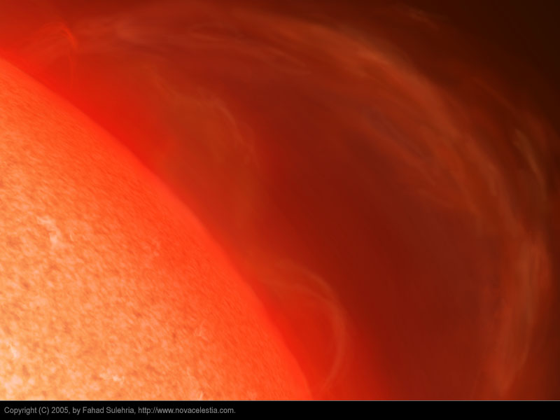
A cromosfera

Slide 20
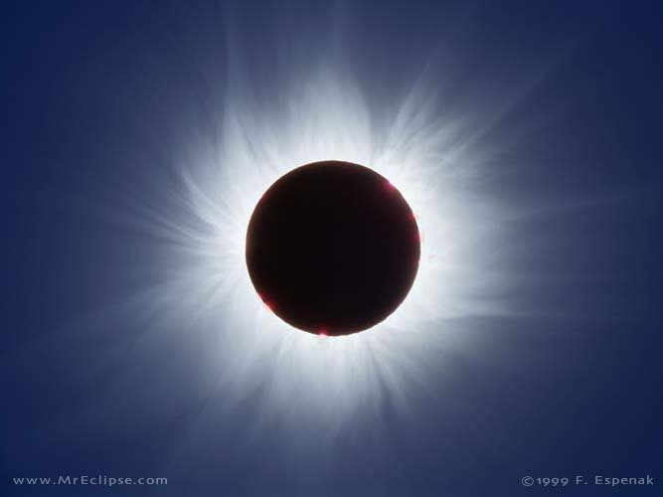
A coroa

Slide 21
Na fotosfera observamos:

Slide 22
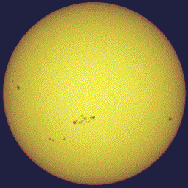
manchas solares
Crédito da imagem: http://solarscience.msfc.nasa.gov

Slide 23
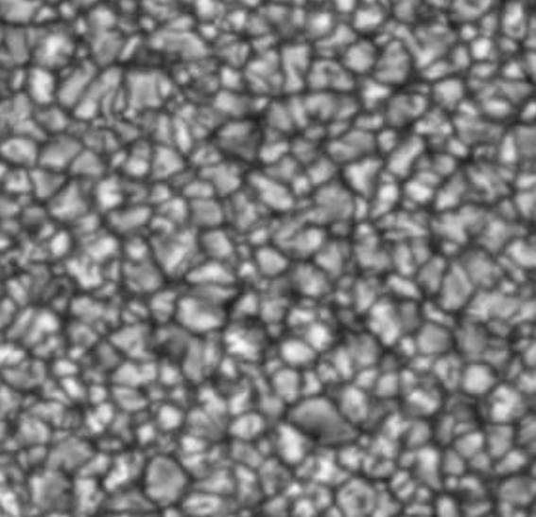
grânulos
Crédito : Royal Swedish Academy of Sciences
Notes:
Endereço da imagem: http://www.solarphysics.kva.se/gallery/images/2002/24jul02_gcont_ai.jpg

Slide 24
Na cromosfera observamos

Slide 25
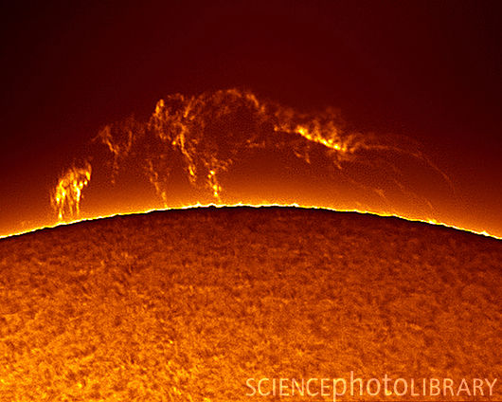
proeminências
Crédito da imagem: http://solarscience.msfc.nasa.gov

Slide 26
Na coroa observamos
Crédito da imagem: http://solarscience.msfc.nasa.gov

Slide 27
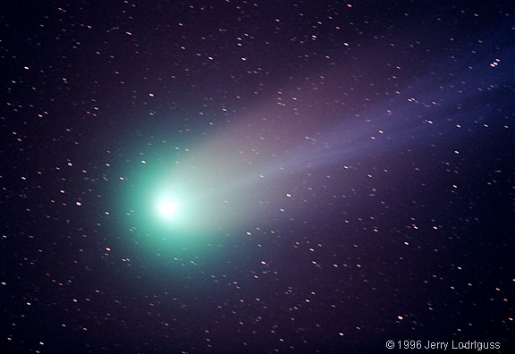
O vento solar
que “sopra” a cauda iônica dos cometas

Slide 28
Ciclo de atividade do Sol

Slide 29
A cada 11 anos: mais manchas solares
Crédito da imagem: André Luiz da Silva/CDA/CDCC/USP

Slide 30
ciclo atual (número 24)
  o último máximo: foi previsto para meados de 2013
  máximo anômalo, com pico duplo.

Slide 31
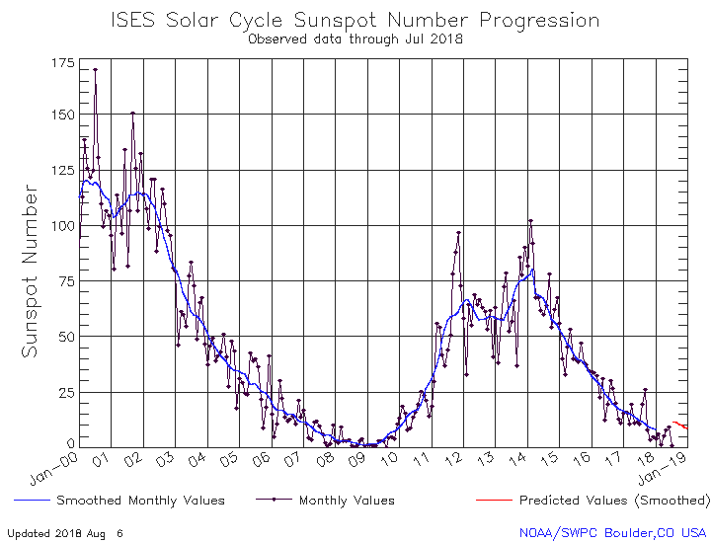
Fonte: https://www.swpc.noaa.gov/products/solar-cycle-progression

Slide 32
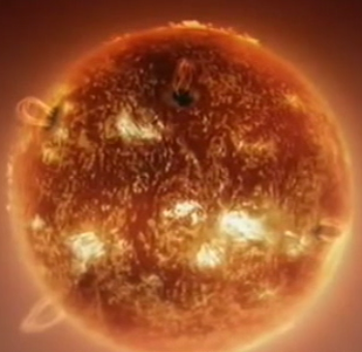
Visão moderna do Sol
Crédito : National Geogrhaphic, disponível em: http://www.youtube.com/watch?v=jaHGvcE6KEA

Slide 33
Nascimento, vida e morte do Sol

Slide 34
Como as outras estrelas, o Sol nasceu, vai brilhar durante um tempo e depois vai se extinguir
  Quando irá acabar o seu “combustível”?
  Como ele irá terminar? O Sol se tornará um buraco negro?
  E a Terra, como fica?

Slide 35
Não percam a próxima aula!
Crédito da imagem: http://wwwdevinin.blogspot.com

